Slide 1
Sicherheit vs. Sicherheitswahn
St. Gallischer Juristenverein
16. Februar 2017 Prof. Martin Killias

Slide 2
Unsicherheit – wer? wann? warum?
Verwundbarkeit ist der Schlüssel
Drei Komponenten:
Kann etwas passieren?
Wie schlimm wird es sein?
Kann man sich schützen?
3. Kriminalitätsangst:
Wie gefährlich ist es – hier, jetzt? Wie weiss man das?
Wie schlimm könnte es sein? Wird jemand helfen?
Wie kann man Folgen lindern? Ereignis vorbeugen?

Slide 3
Persönliche, soziale, situative Faktoren
Wie verwundbar man ist, hängt ab
von persönlichen Faktoren (Geschlecht, Alter, Gesundheit)
sozialer Unterstützung (würde jemand helfen?)
situativem Umfeld (Dunkelheit vs. Tag, Stadtteil)
2. Empirisch gut belegt:
Frauen und ältere haben mehr Angst als jüngere Männer
Behinderte mehr als Gesunde
Nachts fürchtet man sich mehr als tagsüber
in Zonen mit sichtbaren Problemen mehr, im Zug mehr als im Bus
Mehrfach-Opfer besonders ängstlich (Erfahrung von Kontrollverlust)
Eigene Opfererfahrungen (berichtet von 12%; Angst 30% vs. 22%)
Beinahe-Viktimisierung (berichtet von 11%, Angst 48% vs. 21%)

Slide 4
Unsicherheitsgefühl (ICVS 2011)
«Wie sicher fühlen Sie sich, wenn Sie nach Einbruch der Dunkelheit allein in Ihrer Wohngegend zu Fuss unterwegs sind?»
Antwort: (etwas) unsicher

Slide 5
Wie misst man Unsicherheit?
Angst im Umfeld des Wohnortes (1 km, zu Fuss, nachts)
Vorsichtsmassnahmen im Alltag (nicht allein ausgehen, öV/bestimmte Orte/Leute meiden)
«Wie wichtig finden Sie Kriminalität als Problem?»
«Finden Sie, die Kriminalität habe zu-/abgenommen?»
Jeder dieser Indikatoren hat Schwächen und Stärken
am hilfreichsten: konkrete Vorsichtsmassnahmen im Alltag

Slide 6
Hat Unsicherheit mit der realen Lage zu tun?
Problem: Höhe der Risiken ist schwer einzuschätzen, das geht nur bei starker Variation
Generell: Vermeidungsverhalten korreliert besser mit Kriminalitätsentwicklung
Dies gilt im räumlichen und zeitlichen Vergleich

Slide 7
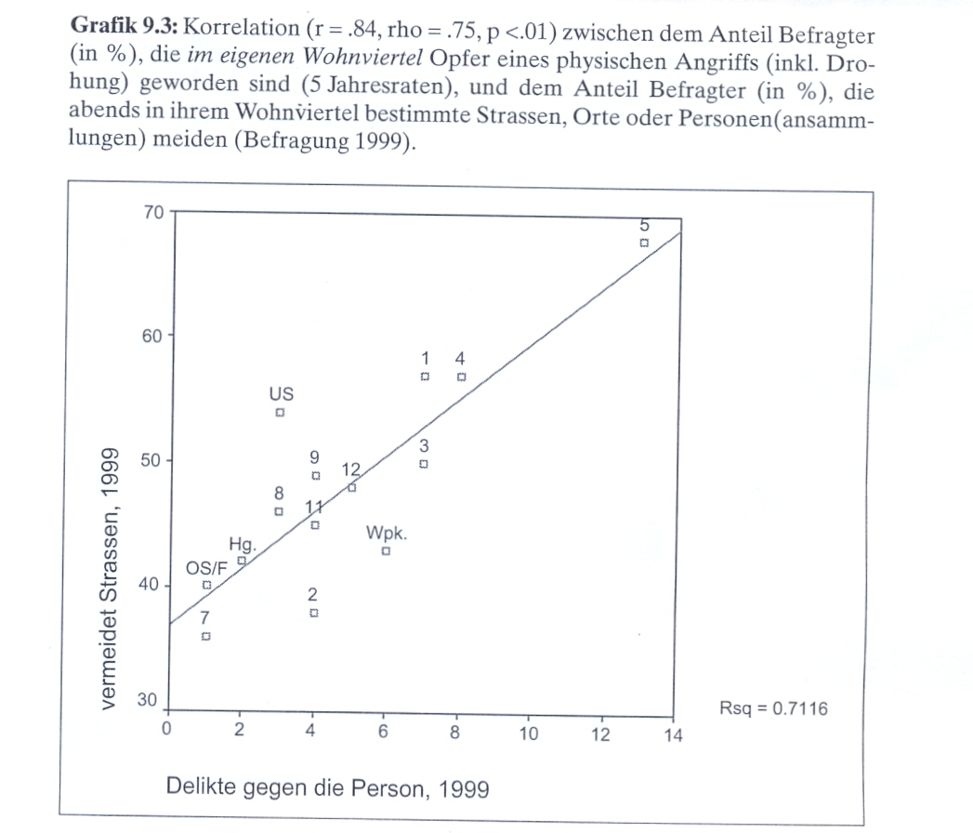

Slide 8
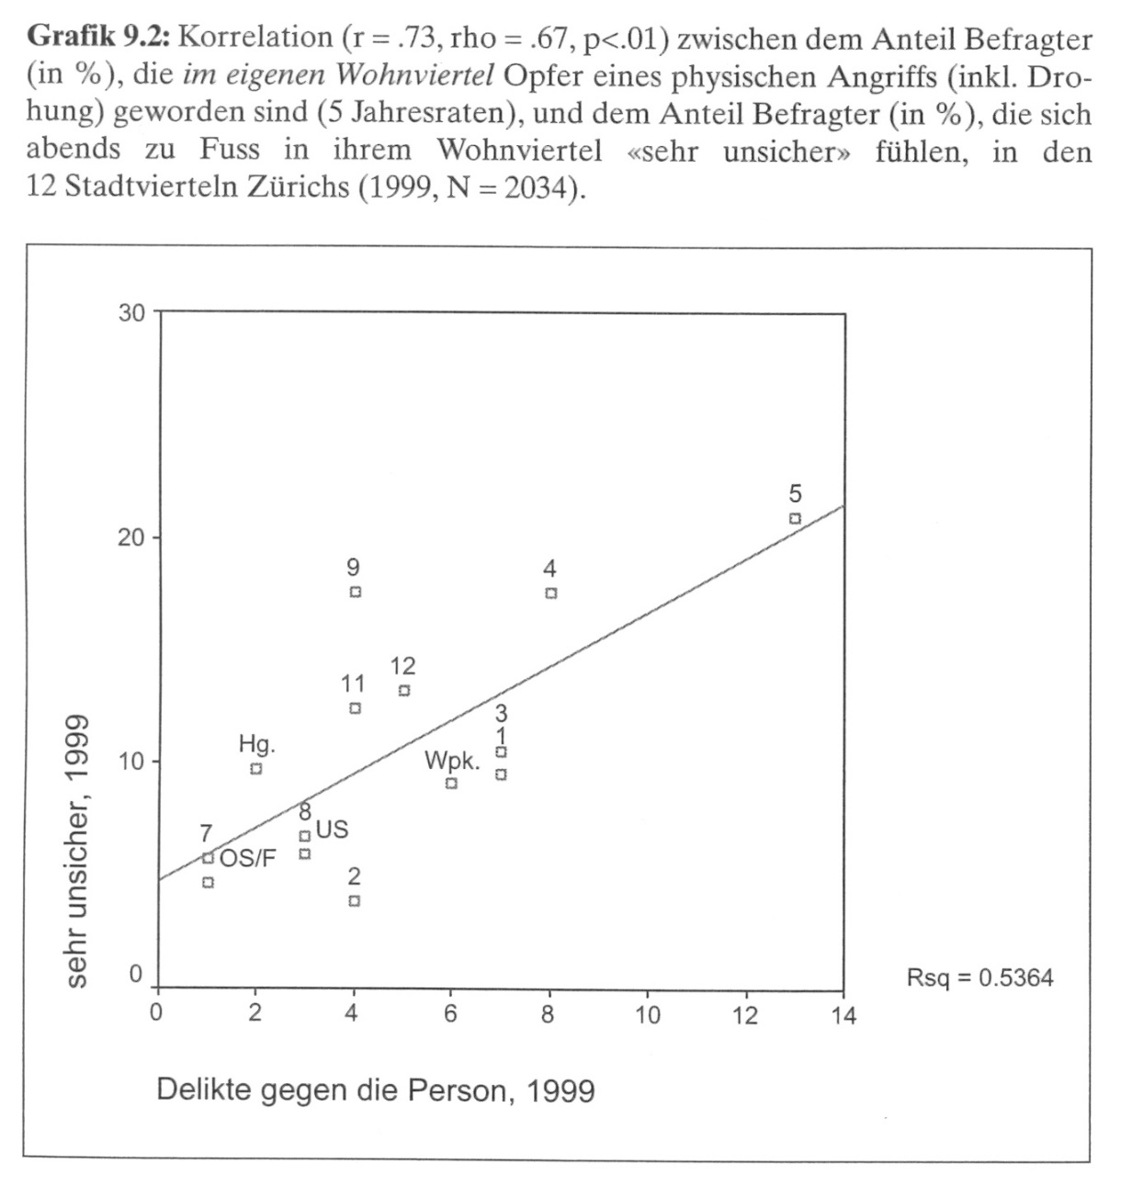

Slide 9
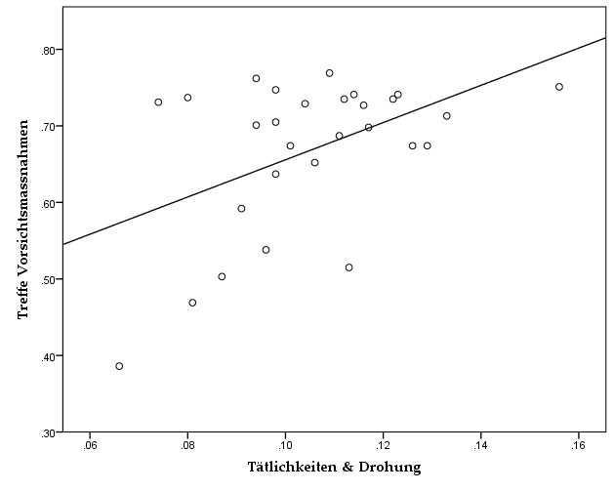
Objektive Kriminalität und Vermeidungsverhalten (alle Kte./Gde.)
Die Korrelation zw. objektiver Sicherheit und Vermeidungsverhalten ist noch höher
Sicherheitsbefragung 2011
Pearsons r: 0.476 (* Sig.)

Slide 10
Zusammenhang zwischen Opferraten Sexualdelikt und Unsicherheitsgefühl (Frauen, in %), in befragten Kantonen und Gemeinden, 2015

Slide 11
Veränderung Opferraten über die letzten 5 Jahre in der Schweiz gem. Crime Survey, 1984/86 - 2015; 1984/86 = 100%

Slide 12
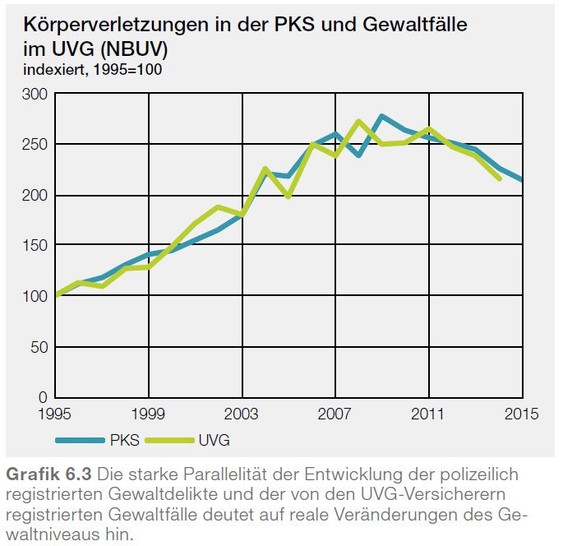
Vorsätzliche Körperverletzungen gemäss PKS / SUVA

Slide 13
Gewaltdelikte (rechte Skala) und
Unsicherheit («unsicher» in %, linke Skala)

Slide 14
Folgerungen
Bei deutlichen Unterschieden zwischen Gemeinden bzw. Quartieren schätzen die Leute die Lage realistisch ein
Veränderungen im Zeitablauf wirken sich auf das Sicherheitsgefühl aus (in beiden Richtungen)
Die Menschen nehmen Veränderungen durchaus wahr

Slide 15
Öffentliche Meinung
Hypothese:
Medien → Angst bei Lesenden → punitive Einstellungen → Politik greift ein
Punitive Politik ist Folge von Medien-Berichterstattung über Kriminalität. Stimmt das auch??

Slide 16
Öffentliche Meinung: Punitivität
Hängt empirisch mit Angst auf der Strasse wenig zusammen (keine Korrelation)
Man kann auch ohne Angst zu haben punitiv sein
Einfluss der Medien via politische Einstellungen, nicht Angst
Moral-Kampagnen eher wirksam
Grosser Einfluss der Gerichtspraxis
analog: Genugtuungssummen in den USA vs. Europa
Öffentliche Meinung orientiert sich an der realen Justiz
Gilt für Strafmasse (was ist «gerechte» Strafe, Todesstrafe u.a.)
Staat (Justiz) als moralische Instanz?

Slide 17
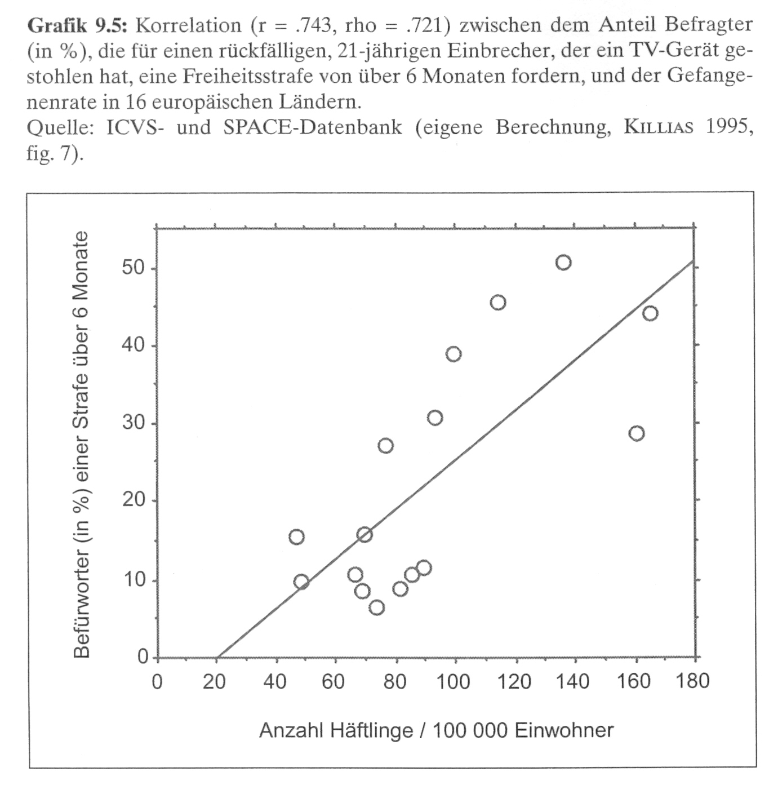

Slide 18
Angst: ein Produkt der Medien?
Medien-Einfluss sehr gering
Einfluss konkreter Erfahrungen (betroffen v.a. junge Männer!)
Eigene Opfererfahrungen (berichtet von 12%; Angst 30% vs. 22%)
„Beinahe-“Viktimisierung (berichtet von 11%, Angst 48% vs. 21%)
Angst ändert sich nur bei starken Veränderungen der Kriminalitätsraten
Extreme Zu-/Abnahmen werden wahrgenommen (analog Strafrisiken…) → Parallele zu Forschungen über Generalprävention
extreme Unterschieden zwischen Quartieren
Unterschiede zwischen Gemeinden/Kantonen weniger extrem

Slide 19
Sicherheitswahn: der Glaube an Prognosen
Die Frage nach der Sicherheit wird verkürzt auf die Frage, was mit «Gefährlichen» zu tun sei
Die Umwelt wird ausgeklammert, es geht nur noch um den Menschen…
Glaube an Behandelbarkeit ist ungebrochen
Heute Glaube an Prognose-Instrumente verbreitet
Ziel: langfristige Inhaftierung als Mittel zu mehr Sicherheit
Extrembeispiel: Internierung Jugendlicher
ROS als Allerheilmittel

Slide 20
Gefährliche Illusionen
ROS (und anderen Prognose-Instrumenten) als Wundermittel
dabei werden < 20% der wirklich gefährlichen Täter (wie sich dann später zeigte) als «abklärungsbedürftig» erkannt
grosse Fehlerquote bei Prognosen generell
2. Grund dieser mageren Bilanz:
Menschliches Verhalten ist schwer prognostizierbar
Viele Variablen beeinflussen Verläufe
3. Fehlprognosen nach beiden Richtungen:
viele Gefährliche werden nicht erkannt, Ungefährliche werden weggesperrt
Legitimationsproblem für ein Präventionsstrafrecht

Slide 21
Was soll man tun?
Rückbesinnung auf den eigentlichen Sinn des Rechts: Die Herstellung von Gerechtigkeit.
Das schliesst präventive Orientierung nicht aus, aber sie darf nicht zur alleinigen Richtschnur werden.
Moderates Strafen, aber auch moderates Behandeln wäre angezeigt.
Heute wird die «kleine» Gewalt auf der Strasse bagatellisiert, da sich hier Behandlung nicht «lohnt».

